Slide 1

综合应用能力C系统课 ——科技实务
主讲人：安步的公考课堂

Slide 2
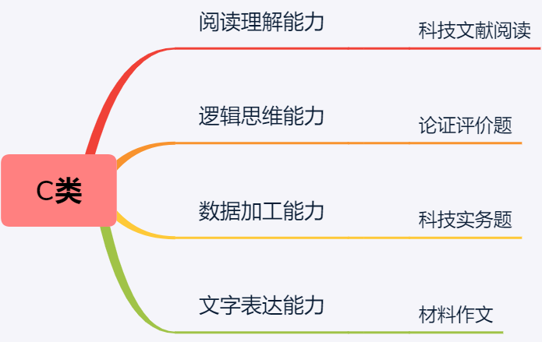


Slide 3

1 题型感知
目录
2 答题方法
3 真题演练

Slide 4
1 题型感知
目录
2 答题方法
3 真题演练

Slide 5
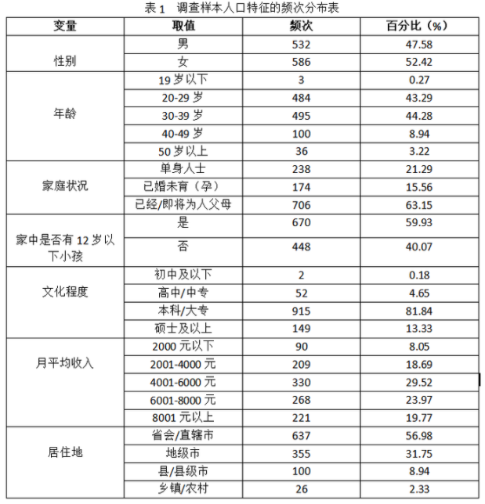
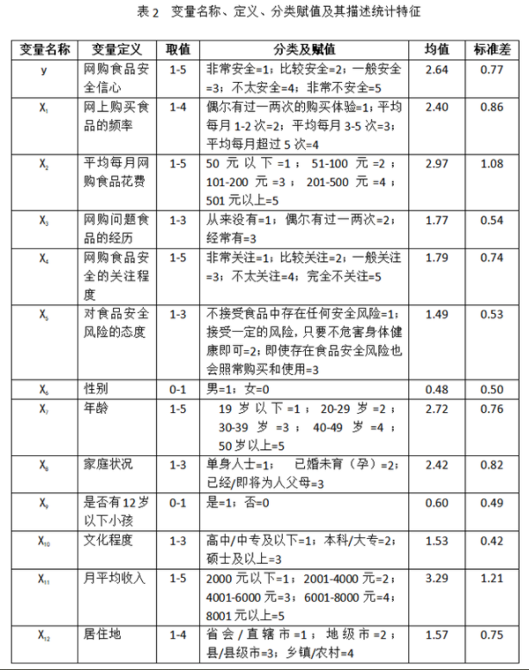
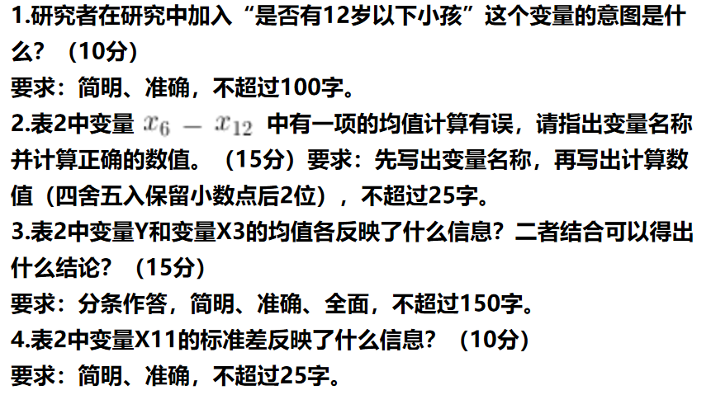
科技实务
科技实务题：请根据给定材料，按照每道题的作答要求作答。（50 分）
为研究消费者对网购食品安全的信心以及可能影响网购食品安全信心的因素，通过对有网购食品经历的消费者进行随机抽样，将调查数据汇总整理，形成表1和表2，请根据表1和表2的信息，回答下列问题。

Slide 6
科技实务
数据加工能力：能够运用科学的方法，对信息和数据进行识别、收集、分析和评价，并将数据处理结果用于解决实际问题。
考察方式：科技实务题
——材料部分是以文字材料和统计图表的形式出现，要求考生对数据信息进行有效识别、收集和分析，进而解决问题
【题型特点——文科与理科的结合体】

Slide 7
1 题型感知
目录
2 答题方法
3 真题演练

Slide 8
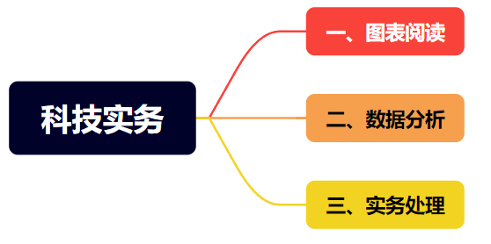
科技实务

Slide 9
科技实务
一、图表阅读
【真题1】根据表2，指出总体营商环境最好和最差的城市群，并列举二者之间3个差值最大的分项指标。（12分）要求：简明、准确、全面，不超过50字。
【真题2】表2中变量中有一项的均值计算有误，请指出变量名称并计算正确的数值。（15分）要求：先写出变量名称，再写出计算数值（四舍五入保留小数点后2位），不超过25字。

Slide 10
科技实务
一、图表阅读
【真题1】根据表2，指出总体营商环境最好和最差的城市群，并列举二者之间3个差值最大的分项指标。（12分）要求：简明、准确、全面，不超过50字。
【真题2】表2中变量中有一项的均值计算有误，请指出变量名称并计算正确的数值。（15分）要求：先写出变量名称，再写出计算数值（四舍五入保留小数点后2位），不超过25字。

Slide 11
科技实务
一、图表阅读
——阅读材料中图形、表格，得出考官所需要的数据信息

Slide 12
科技实务
一、图表阅读
图表阅读
统计表
统计图
柱
状
图
折
线
图
扇
形
图
复
合
图
散
点
图
雷
达
图

Slide 13
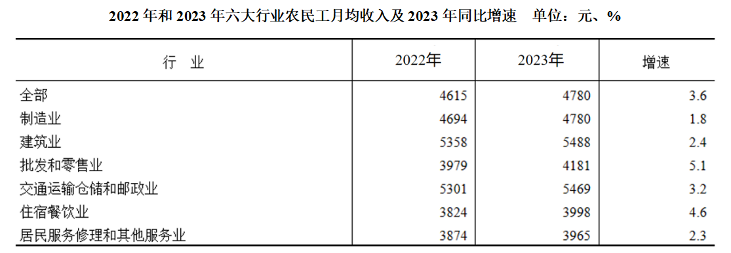
科技实务
一、图表阅读
1.表格型材料
阅读重点：标题、横标目、纵标目、单位、注释等

Slide 14
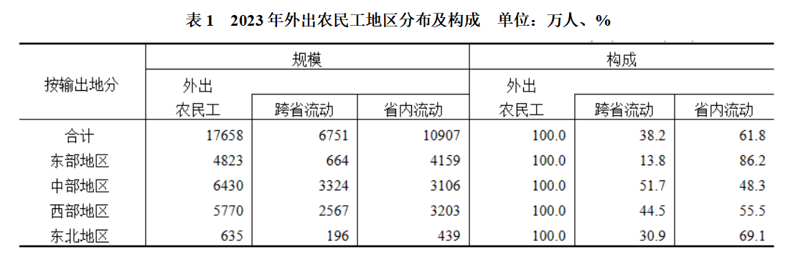
科技实务
表格阅读演练
1、2023年外出农民工中，省内流动的人数为多少万人？
2、2023年外出农民工中，跨省流动的人数占比为多少？
3、2023年外出农民工中，省内流动人数最多的地区是？

Slide 15
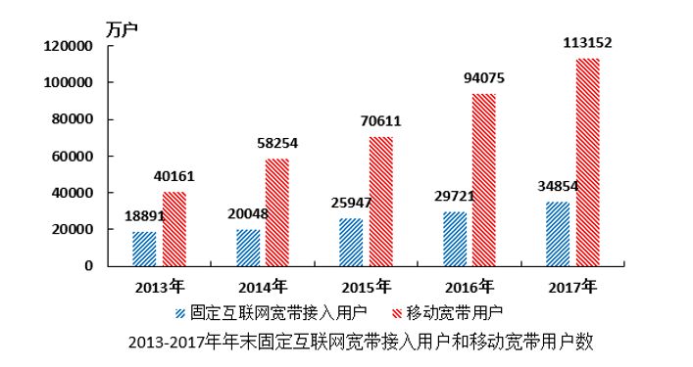
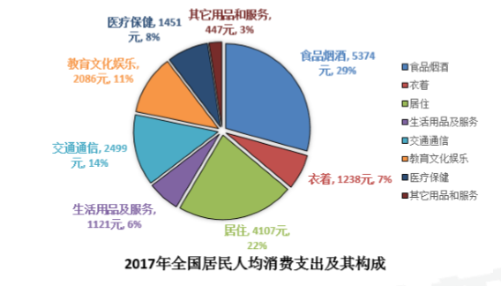
科技实务
一、图表阅读
2.图形型材料
阅读重点：标题、单位、横轴、纵轴、图示

Slide 16
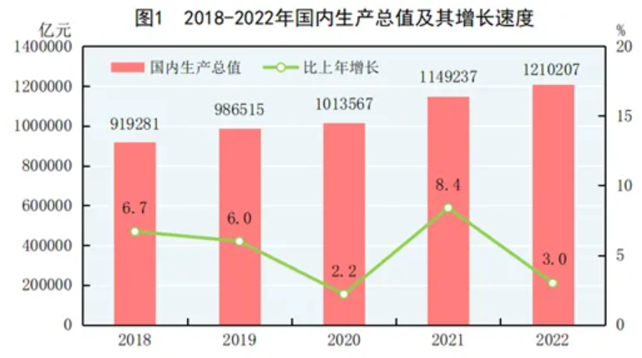
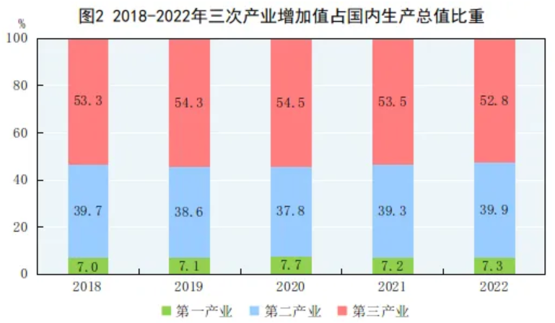
科技实务
图形阅读演练
1、2018~2022年，国内生产总值最高的年份，对应的增长速度是多少？
2、2019年第三产业增加值所占比重为多少？

Slide 17
科技实务

Slide 18
科技实务
二、数据分析
【真题1】根据材料，对比分析长三角与珠三角城市群的产业发展水平。要求：条理清晰，不超过100字。
【真题2】根据表格数据，概括 2015-2024 年该地区能源消费结构的整体变化趋势，并分别指出各类能源消费占比的变化特点。

Slide 19
科技实务
二、数据分析
【真题1】根据材料，对比分析长三角与珠三角城市群的产业发展水平。要求：条理清晰，不超过100字。
【真题2】根据表格数据，概括 2015-2024 年该地区能源消费结构的整体变化趋势，并分别指出各类能源消费占比的变化特点。

Slide 20
科技实务
二、数据分析
——基于材料中的数据信息，进行趋势、变化、区别的分析

Slide 21
科技实务
二、数据分析
原则：先整体、再局部、后特殊

Slide 22
科技实务
二、数据分析
原则：先整体、再局部、后特殊
某市卫健委需对朝阳社区健康服务中心2023年门诊量变化撰写分析报告，数据如下表，请描述月度变化整体趋势
月份 | 1月 | 2月 | 3月 | 4月 | 5月 | 6月 | 7月 | 8月 | 9月 | 10月 | 11月 | 12月
门诊量(人次) | 1200 | 800 | 1500 | 1600 | 1800 | 2000 | 2200 | 2400 | 2100 | 1900 | 1700 | 1600

Slide 23
科技实务
二、数据分析
原则：先整体、再局部、后特殊
某市卫健委需对朝阳社区健康服务中心2023年门诊量变化撰写分析报告，数据如下表，请描述月度变化整体趋势
——呈现“先升后降”的趋势【整体】
——1-8月逐步上升、9-12月逐步下降【局部】 ——其中，2月为最低值（800人次），8月达峰值（2400人次）【特殊】

Slide 24
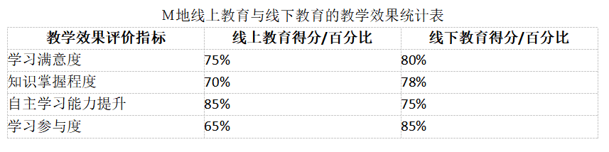
科技实务
数据分析演练1：根据统计表，针对线上教育与线下教育的教学效果进行对比分析。要求：条理清晰，不超过150字。

Slide 25
科技实务
数据分析演练1：根据统计表，针对线上教育与线下教育的教学效果进行对比分析。要求：条理清晰，不超过150字。
参考答案： （1）总体结果：四项内容上线下教育得分三项高于线上
（2）学习满意度：线下教育80%，高于线上教育的70%。 （3）知识掌握程度：线下教育的78%优于线上的70%。
（4）自主学习能力提升：线上教育的85%高于线下的75%。 （5）学习参与度：线下教育的85%，明显高于线上教育的65%。

Slide 26
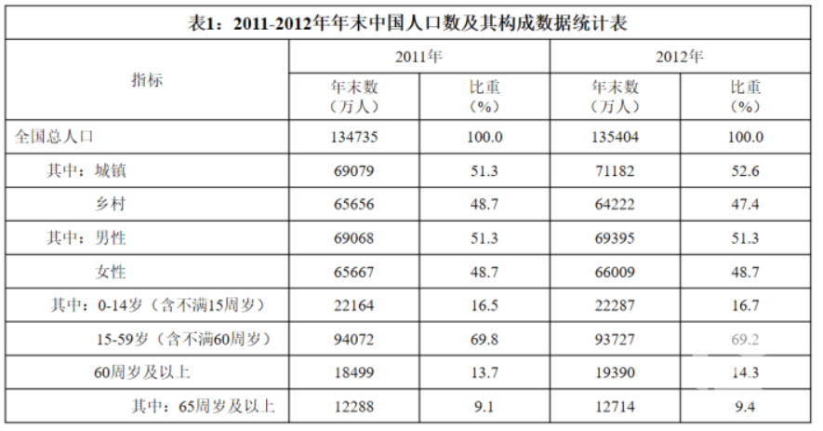
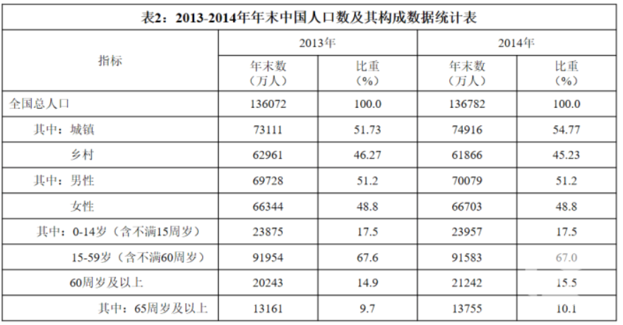
科技实务
数据分析演练2：根据表1和表2，分析说明2011～2014年中国人口主要变化情况。要求：简明扼要，分条列项，每条不超过25字。
3

Slide 27
科技实务
数据分析演练2：根据表1和表2，分析说明2011～2014年中国人口主要变化情况。要求：简明扼要，分条列项，每条不超过25字。
参考答案： （1）中国人口总量保持低速增长；
（2）城镇人口比重上升，农村人口比重下降；
（3）男性人口比重略降，女性人口比重略增；
（4）15-59岁人口比重下降，60周岁及以上人口比重上升。

Slide 28
科技实务

Slide 29
科技实务
三、实务处理
【真题1】请根据资料1（材料2中的资料1），分析2012年全国废水及主要污染物的同比变化情况，并对下一步污染治理的重点提出简要的意见和建议。（20分）
【真题2】根据表1和表2概括2011～2014年中国城镇人口数变化情况并分析其可能原因。（25分）要求：概括分析恰当，条理清晰，不超过100字。

Slide 30
科技实务
三、实务处理
【真题1】请根据资料1（材料2中的资料1），分析2012年全国废水及主要污染物的同比变化情况，并对下一步污染治理的重点提出简要的意见和建议。（20分）
【真题2】根据表1和表2概括2011～2014年中国城镇人口数变化情况并分析其可能原因。（25分）要求：概括分析恰当，条理清晰，不超过100字。

Slide 31
科技实务
三、实务处理
——基于材料中的内容，结合实际分析其背后的原因、影响、对策

Slide 32
科技实务
三、实务处理
主体分析法：主体分析法是通过明确问题涉及的各类主体，如政府部门、企业、社会组织、个人等，从不同主体的角度出发，分析原因、影响和对策。
【真题范例】分析中国城镇人口比例上升的原因。

Slide 33
科技实务
三、实务处理
主体分析法：主体分析法是通过明确问题涉及的各类主体，如政府部门、企业、社会组织、个人等，从不同主体的角度出发，分析原因、影响和对策。
【真题范例】分析中国城镇人口比例上升的原因。
政府：积极推进城镇化
企业：城镇建厂生产吸引就业
群众：追求更便捷的生活

Slide 34
科技实务
三、实务处理
维度分析法：从不同的维度，如制度、投入、观念、管理等，对问题进行全面分析，更深入、系统地认识问题，从而提出全面有效的解决对策。
【真题范例】针对污染治理的重点提出简要的意见和建议

Slide 35
科技实务
三、实务处理
维度分析法：从不同的维度，如制度、投入、观念、管理等，对问题进行全面分析，更深入、系统地认识问题，从而提出全面有效的解决对策。
【真题范例】针对污染治理的重点提出简要的意见和建议
制度：完善环境保护制度，对于污染行为从重处罚
投入：投入资金、人员开展技术研发，提高污染处置水平
观念：加强环保理念宣传、树立绿色发展理念

Slide 36
科技实务

Slide 37
1 题型感知
目录
2 答题方法
3 真题演练

Slide 38
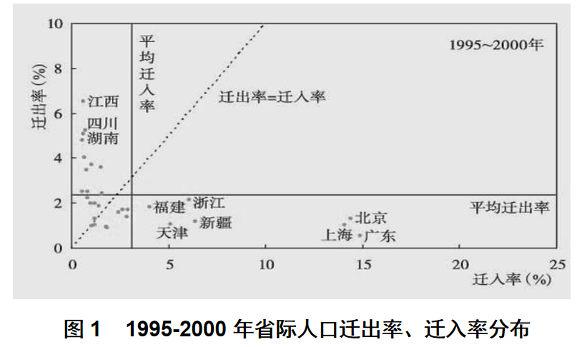
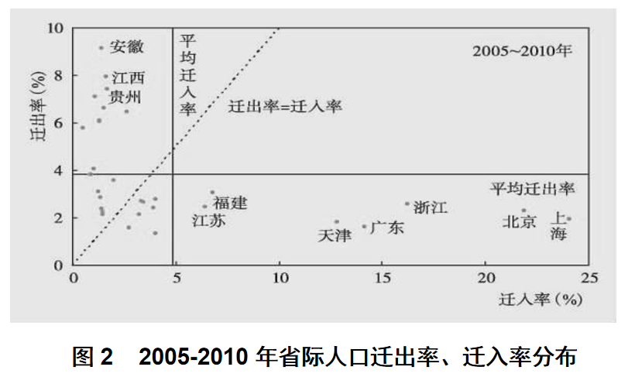
真题演练
【例】以下为我国省际人口（不含重庆市和港、澳、台地区）迁出率、迁入率的分布图。其中，图 1 为 1995-2000 年我国省际人口迁出率、迁入率分布图，图 2 为 2005-2010 年我国省际人口迁出率、迁入率分布图。图中每一个黑点代表一个省级行政区。

Slide 39
真题演练
1.根据图 1 和图 2，说明江西省的人口迁移特点及人口迁移变化情况。 要求：简明扼要，不超过 75 字。

Slide 40
真题演练
1.根据图 1 和图 2，说明江西省的人口迁移特点及人口迁移变化情况。 要求：简明扼要，不超过 75 字。
【参考要点】
（1）特点：江西省人口迁出率远高于迁入率。迁出率高于平均迁出率，迁入率低于平均迁入率，说明人口流失严重。
（2）变化情况：2005-2010年江西省人口迁出率、迁入率均略高于1995-2000 年。

Slide 41
真题演练
2.根据图 1 和图 2，概括、比较北京市和上海市的人口迁移特点和变化情况。 要求：全面、准确，不超过 250 字。

Slide 42
真题演练
2.根据图 1 和图 2，概括、比较北京市和上海市的人口迁移特点和变化情况。 要求：全面、准确，不超过 250 字。
【参考要点】
（1）特点：两市迁入率均远高于各自迁出率，且迁入率均远高于平均迁入率，迁出率均低于平均迁出率，表明两市人口总量均在增加。
（2）变化情况：①相较于1995-2000年，2005-2010年两市人口迁入率和迁出率均有所提高，其中北京市迁入率涨幅7个百分点左右，上海迁入率涨幅11个百分点左右，涨幅均较大，而迁出率两市涨幅均为1%左右；②1995-2000年北京市的人口迁入率稍高于上海，而2005-2010年北京市人口迁入率则低于上海。

Slide 43
真题演练
3.根据图1和图2，分析归纳我国省际人口迁移的四个主要趋势。要求：恰当提炼，分条作答，每条不超过50字。

Slide 44
真题演练
3.根据图1和图2，分析归纳我国省际人口迁移的四个主要趋势。要求：恰当提炼，分条作答，每条不超过50字。
【参考要点】
（1）平均迁入率和平均迁出率均有所提高，说明省际人口迁移呈现普遍增强趋势；
（2）我国人口迁入主要集中在经济发达省份，人口迁出主要集中在中西部各省；
（3）迁入省份较为集中，且迁入率呈快速增长趋势；
（4）我国传统迁出省份人口迁出规模仍位居前列。
（5）迁入、迁出率从比较集中在平均线附近到更为分散，说明迁入迁出呈现不均衡发展态势。
。。。

